Slide 1
Повсякденне життя населення
СРСР в 60-80 рр. XX ст.

Slide 2
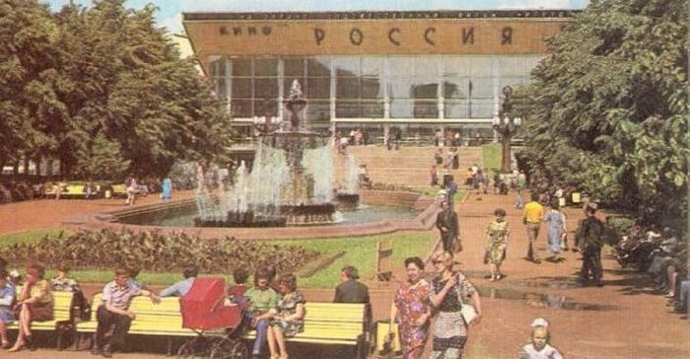
У той час, як партійно-державна номенклатура боролася за владу та користувалася привілеями, населення жило своїм повсякденним життям, не пов’язаним із визначними подіями загальнодержавного значення, офіційними публічними церемоніями. Для інтелігенції, робітників, селян, чиновників найнижчого рівня воно зводилося здебільшого до вирішення побутових проблем.

Slide 3
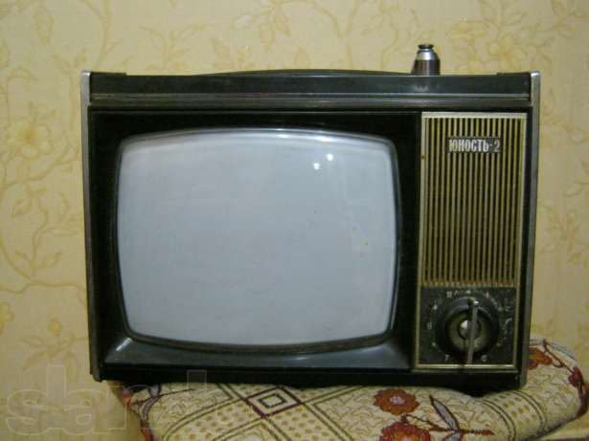
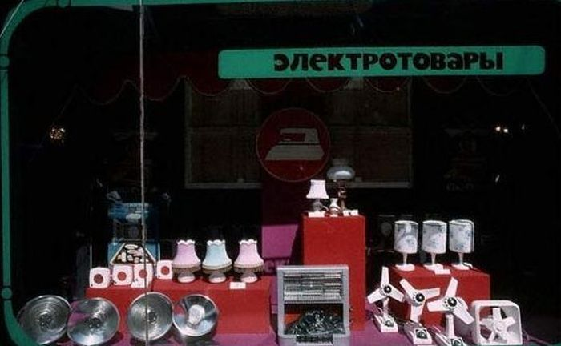
Повсякденне життя сільських і міських жителів мало свої особливості. Умови життя міських жителів помітно змінювалися під впливом науково-технічної революції . Неодмінними атрибутами повсякденного життя стали телевізори та радіоприймачі .

Slide 4
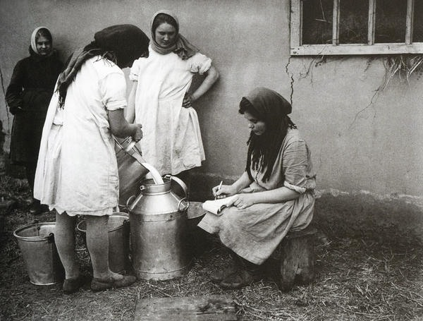
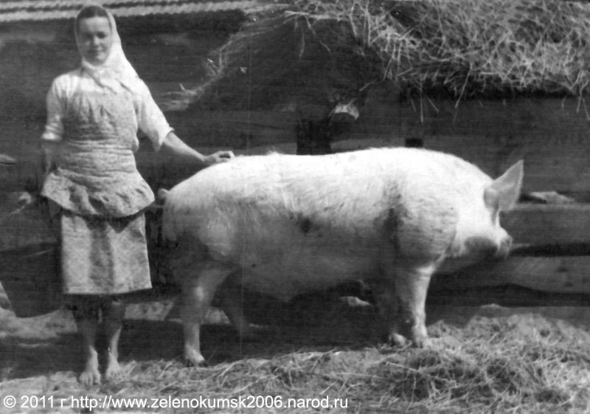
Селяни щоденно працювали у своїх підсобних господарствах, від яких значною мірою залежав їхній добробут.

Slide 5
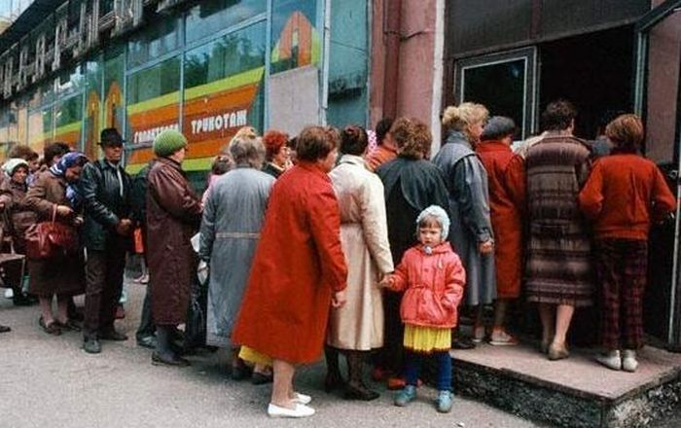
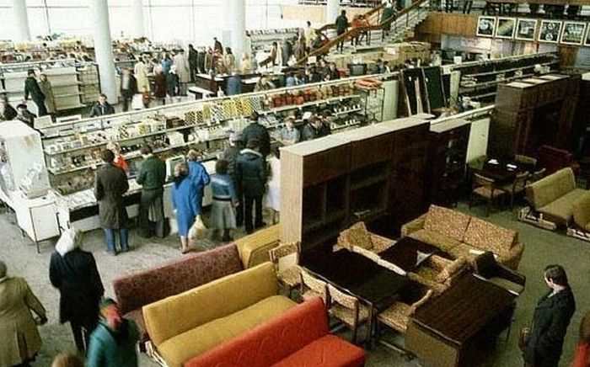
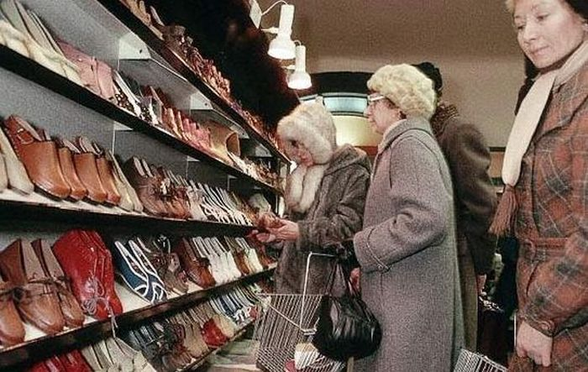
У містах розширилася мережа будинків побуту, салонів краси,ательє пошиття модного одягу тощо.

Slide 6
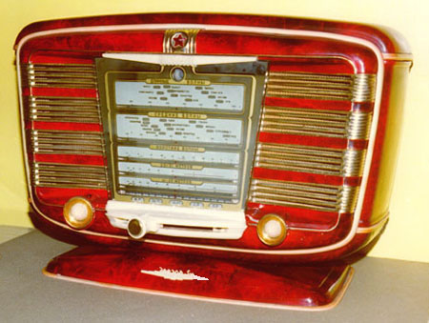
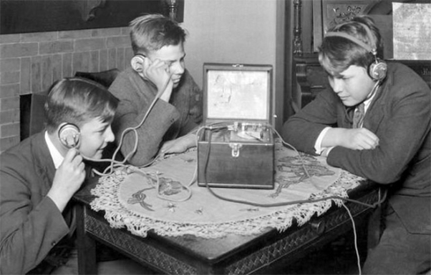
Радіо та телебачення давало нові інформаційні можливості. Значна частина часу тепер використовувалася для перегляду телепередач. Люди, особливо молодь, відкривали для себе світ завдяки поширенню портативних транзисторних рідіоприймачів.

Slide 7
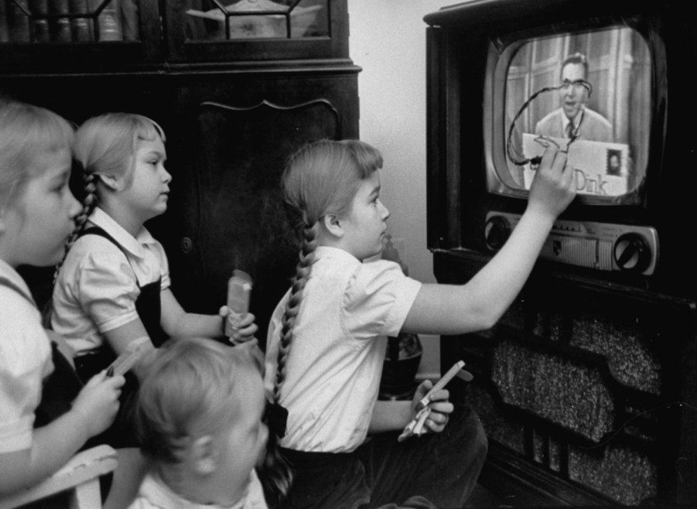
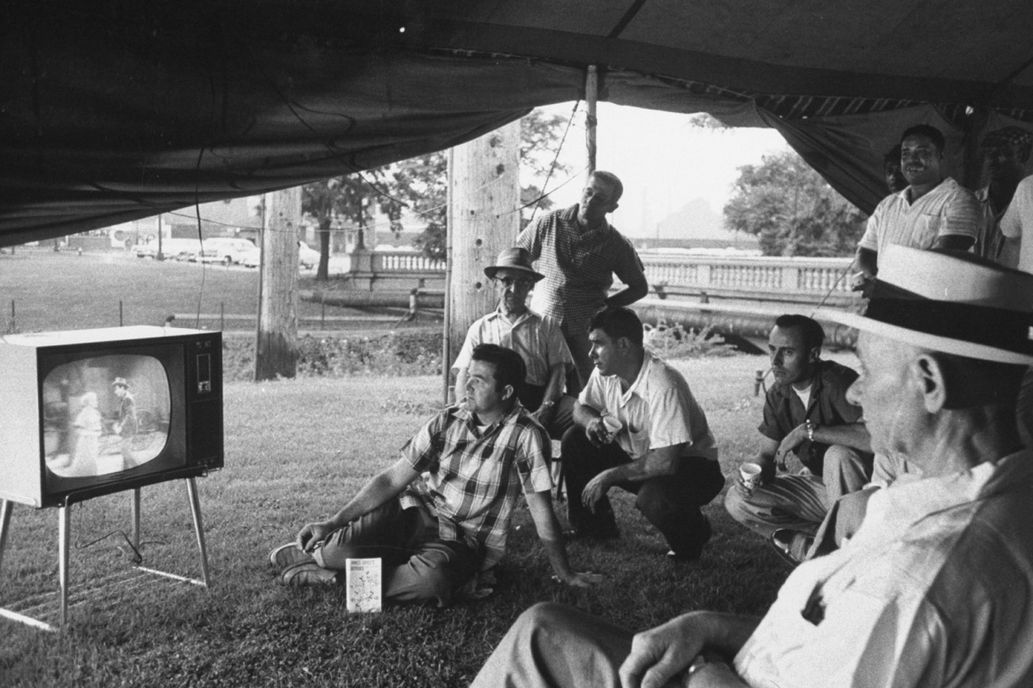
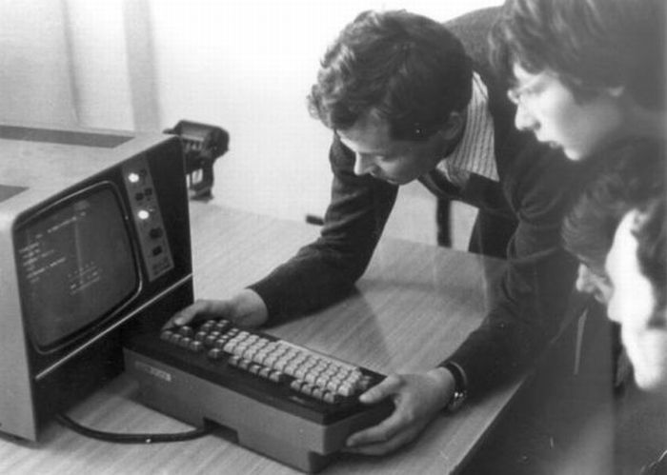
Цей захоплюючий світ телебачення…

Slide 8
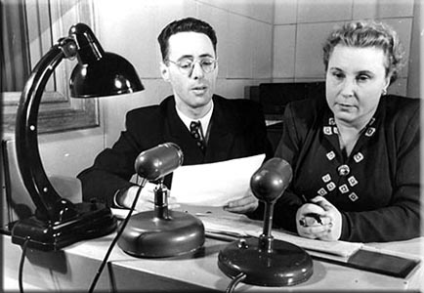
Цікава суперечність того часу: радянська влада налагодила масове виробництво теле- і радіоприймачів для ведення комуністичної пропаганди, але саме завдяки їм громадяни могли слухати передачі західних радіостанцій, які повідомляли інформацію, що була заборонена в СРСР.

Slide 9
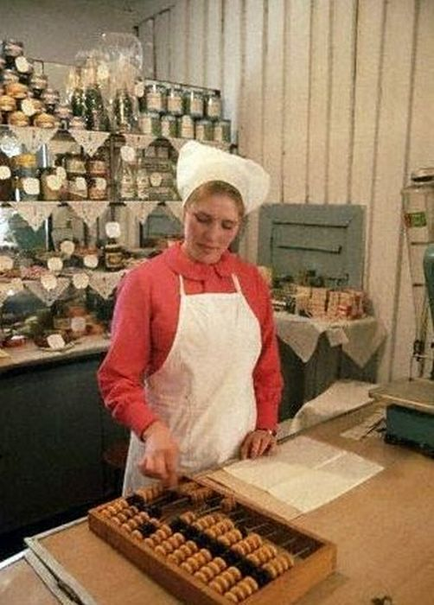
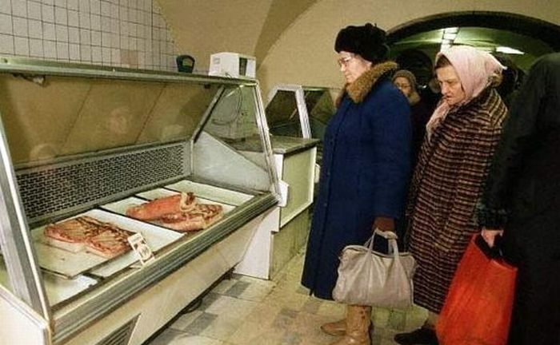
Використання побутових приладів, зокрема холодильників, істотно змінювали умови життя. В магазинах почали з’являтися відділи кулінарії, де можна було придбати різноманітні напівфабрикати.

Slide 10
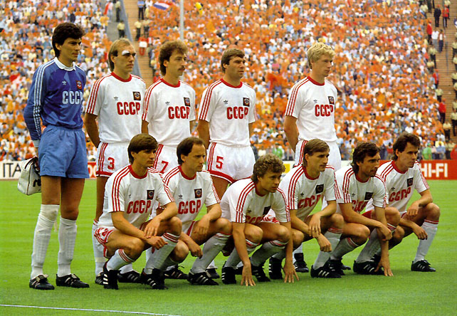
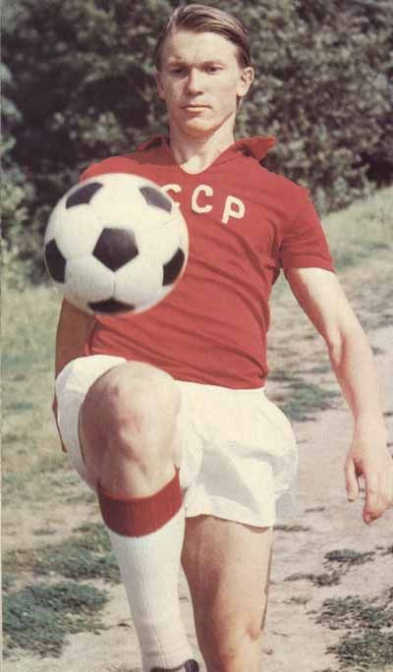
Завдяки телебаченню спорт вийшов за межі стадіонів. У 1970-1980-х роках чимало часу витрачалося на перегляд футбольних матчів та інших спортивних змагань.

Slide 11
Найпоширенішим видом розваг було кіно.
Відвідування кінотеатрів стало частиною повсякденного життя. Влада також заохочувала населення до масової передплати періодичних видань. Багато сімей одержували одночасно кілька газет і журналів.

Slide 12
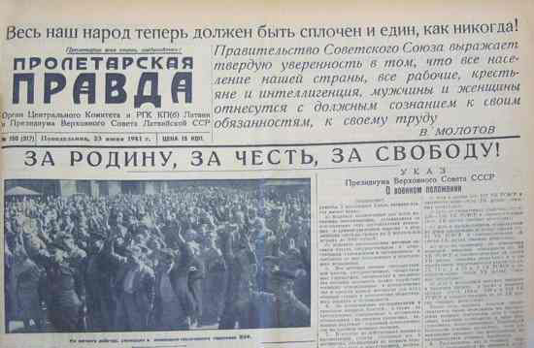

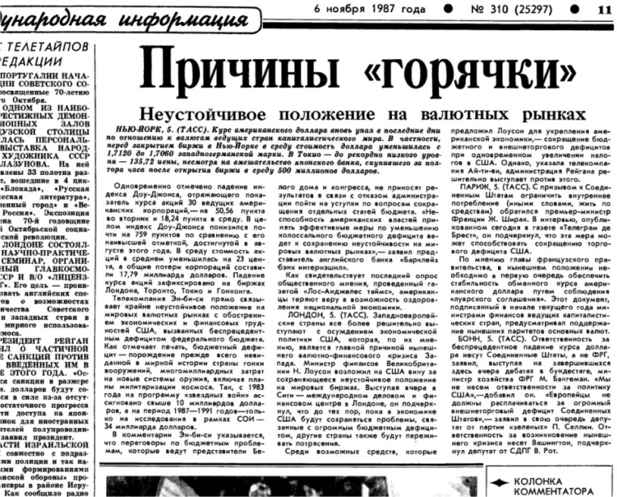
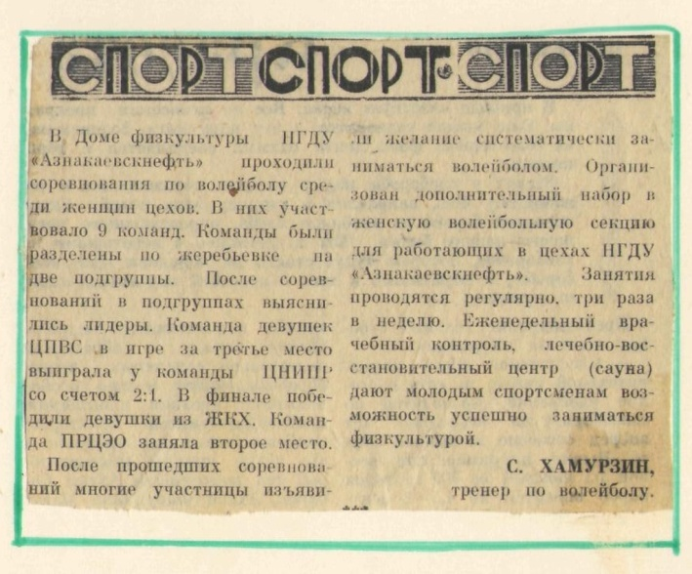
Популярні газети СРСР

Slide 13

У 1970–х роках набули популярності вокально-інструментальні ансамблі (ВІА). Майже кожна школа прагнула мати свій ансамбль, а школярі захоплювались грою на електрогітарах. Багато дітей і молоді відвідували творчі колективи та студії, що діяли при будинках культури, спортивні та музичні школи. Молодь захоплювалась також колекціонуванням платівок, слухала модну музику

Slide 14
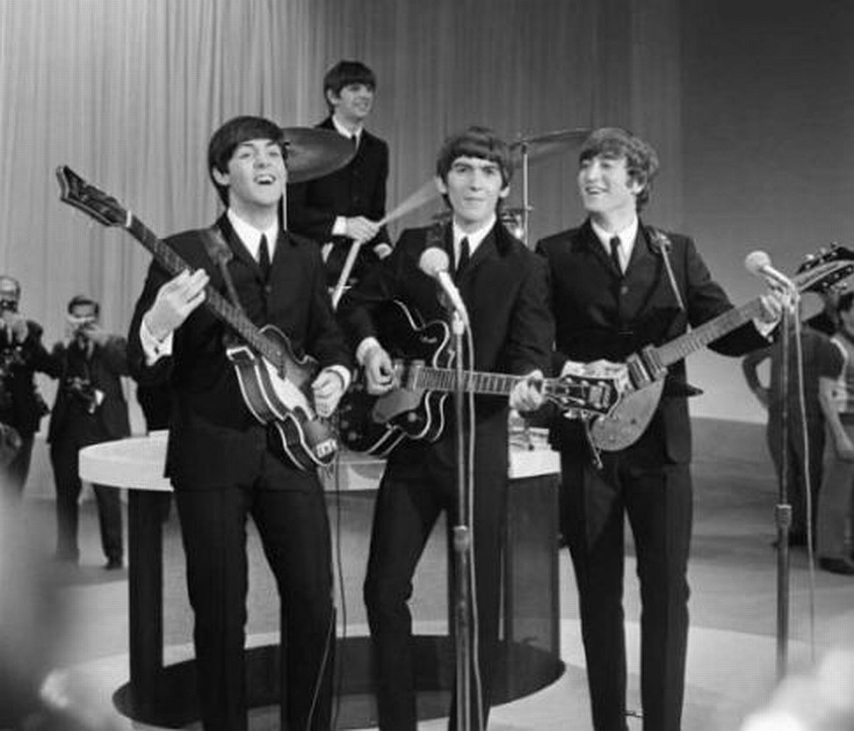
“Молоді гитаристи”

Slide 15
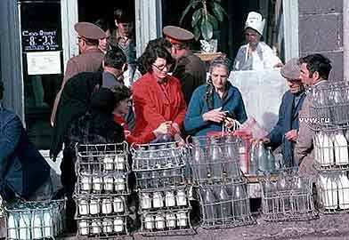
Батьки доручали дітям виконання різних обов’язків, пов’язаних із побутом, зокрема здавання в спеціальні пункти приймання скляного посуду. Невід’ємним атрибутом того часу стали стихійні(нелегальні) ринки, де можна було придбати модні речі яких не було в магазині.
Приймання склотари

Slide 16
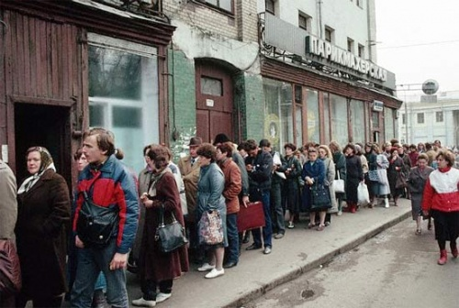
У 70-80-х роках справжнім лихом стає товарний дефіцит. З кожним роком у розряд дефіцитних товарів потрапляє все більше і більше товарів. Тому “діставання” дефіцитних товарів стає ледь не сенсом життя частини громадян
Черги за товарами

Slide 17
Висновок: Повсякденне життя кожної соціальної верстви мало свої особливості, було пов’язане з соціально- економічними процесами , що відбувалися в державі.

